Slide 1
JS-Workshop
Tag 2

Slide 2
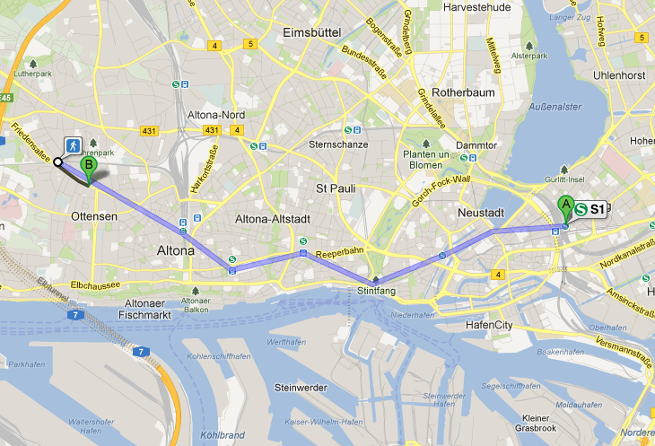
Roadmap Tag 2
1. ES5 (oder Repetitorium Prototypische Vererbung)
2. Patterns
3. Module (CommonJS, AMD)
4. jQuery im Einsatz
5. F&A
Notes:
Der erste Teil des Vortrags richtet sich an Enterprise-Enwickler (meist mit einem Java-EE-Hintergrund), die sich für JavaScript interessieren, sich schnell darin einarbeiten wollen und Tipps suchen, dieses Ziel zu erreichen. Dabei werden einige Grundlagen der Sprache vorgestellt. Dieser Teil des Vortrags soll eher Lust auf Mehr machen als fundamentales Wissen in aller Tiefe zu vermitteln .Enterprise-Entwicklung ist in der Regel Teamarbeit. Eine große Codebasis mus wartbar bleiben. Im zweiten Teil des Vortrags werden Techniken und Tools vorgestellt, die dabei helfen können, eine geeignete Codequalität zu erreichen und zu wahren

Slide 3
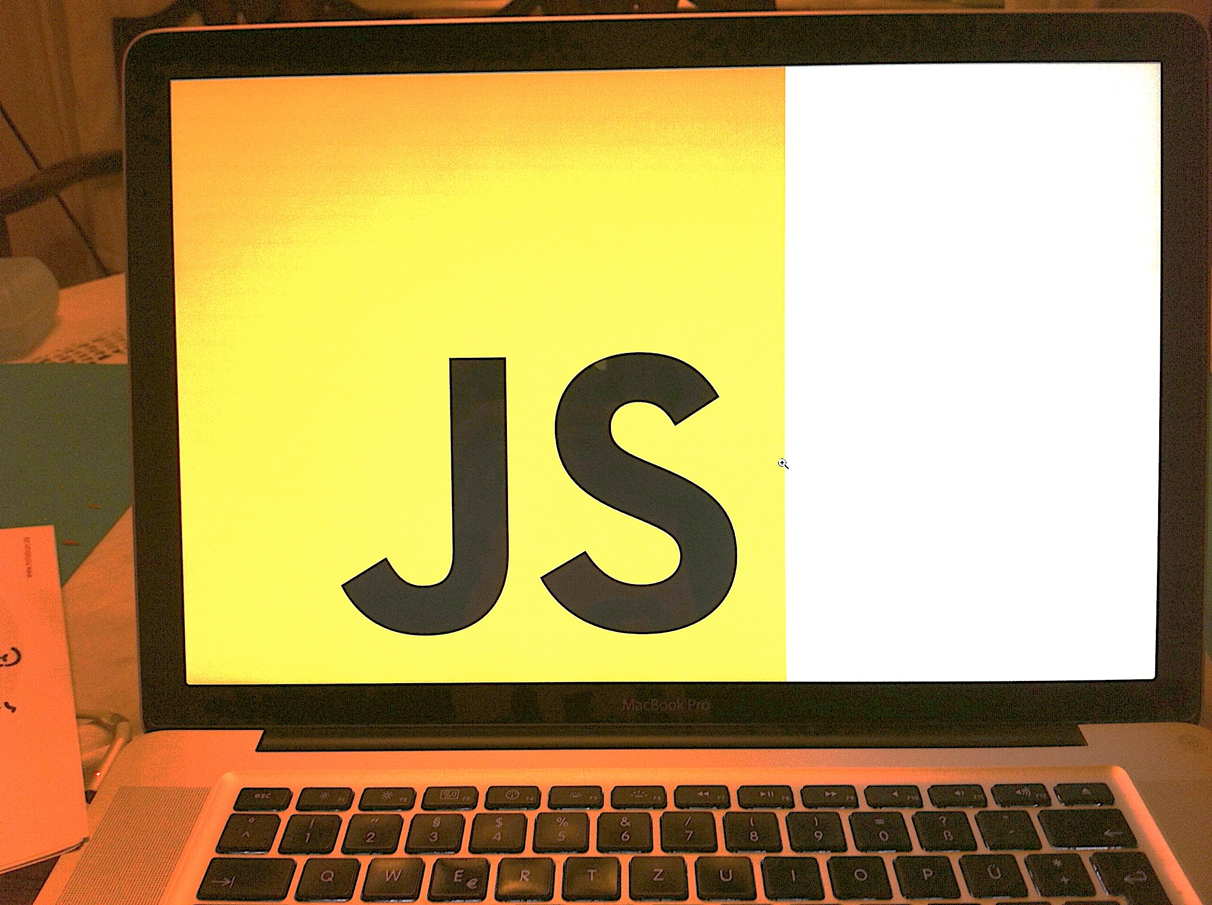
JS Core
1. ES5

Slide 4
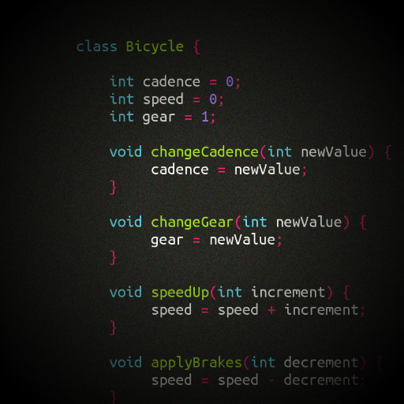
Notes:
Objektorientierte Programmierung ist nur klassenbasiert möglich
JS bietet keine Klassen
JS bietet kein eigenes Typsystem

Slide 5
Ausblick
In ES6 wird – für Java-Entwickler – alles ganz einfach werden. (Im Moment ist man froh, wenn man ES5 verwenden darf (IE9+) -> http://kangax.github.io/compat-table/es5/)

Slide 6
Ausblick ES6
class Monster extends Character {
constructor(name, health) {
this.name = name;
this.health = health;
}
attack(target) {
console.log('The monster ' + this.name + ' attacks ' + target);
}
}

Slide 7
Objekte in ES5
Objekte in ES5 sind klassenfrei.
ES5 setzt der prototypischen Vererbung mit Konstruktoren eine objektbasierte Vererbung gegenüber, die ohne Konstruktor-Funktionen und das new-Keyword auskommt.
Damit lässt sich Vererbung von Objekten implementieren.
Eine Verbindung wird über die __proto__-Referenz hergestellt.
instanceof steht dann nicht mehr zur Verfügung.

Slide 8
Object.create in ES5
/** * A Task Object * @extends Object */
var task = Object.create({}, {
/** * The subject of a Task Object * @type {String} * @memberOf task */
subject : {
value: '', writable: true, configurable: false, enumerable: true
}
});
Notes:
writable
Eine Objekteigenschaft kann beschreibbar sein. Wenn sie das nicht ist, dann kann die Objekteigenschaft nicht mehr verändert werden.
configurable
Eine Objekteigenschaft kann konfigurierbar sein. Wenn sie das nicht ist, dann wird der Versuch, diese Eigenschaft zu löschen oder sie konfigurierbar zu machen, fehlschlagen.
enumerable
Wenn über alle Eigenschaften eines Objekts iteriert wird, dann wird diese Eigenschaft in der Iteration mit einbezogen.

Slide 9
Objekt-Erzeugung durch Kopieren
var myTask = Object.create(task);
myTask.subject = 'My Task';
assert(myTask.subject === 'My Task');
var myOtherTask = Object.create(myTask);
assert(myOtherTask.subject === 'My Task');
myOtherTask.subject = 'My other Task';
assert(myOtherTask.subject === 'My other Task');
assert(myTask.subject === 'My Task');

Slide 10
Objekt-Vererbung in ES5
/** * A Reminder extends a Task * @extends task */
var reminder = Object.create(task, {
/** * The date of a Reminder Object * @type {Date} * @memberOf reminder */
date: {
value: Date.now(), writable: true, configurable: false, enumerable: true
}
});

Slide 11
Objekt-Vererbung in ES5
var myReminder = Object.create(reminder),
myReminder.subject = 'My Reminder';
myReminder.date = now;
assert(myReminder.subject === 'My Reminder');
assert(myReminder.date);

Slide 12
Übung #8 - Refactoring
Refactor Task, Reminder und TaskList hin zu ES5-Objekten mit Vererbung.

Slide 13
Getter und Setter
Ein Objekt ist bisher ein Key-Value-Store (Slots)
Werte können beliebig verändert werden
Getter / Setter können helfen, die Integrität eines Objekts sicherzustellen

Slide 14
Getter und Setter - Deklaration
var taskObject = Object.create({}, {});
Object.defineProperty(taskObject, 'subject', {
get: function() {
return this._subjectValue;
},
set: function(subject) {
if (subject) {
this._subjectValue = subject;
} else {
throw "Illegal Argument Exception";
}
}
});

Slide 15
Getter und Setter - Verwendung
var myTask = Object.create(taskObject);
try { myTask.subject = null; } catch(e) { assert(e === 'Illegal Argument Exception'); }
myTask.subject = 'My Task’; assert(myTask.subject === 'My Task');

Slide 16
Weitere Methoden eines ES5-Objekts
Object.freeze()
Freezes an object: other code can't delete or change any properties.
Object.seal()
Prevents other code from deleting properties of an object.
Object.preventExtensions()
Prevents any extensions of an object.

Slide 17
Weitere Methoden eines ES5-Objekts
Object.keys()
Returns an array containing the names of all of the given object's own enumerable properties
Does not work on Getter / Setter functions
Object.getOwnPropertyNames()
Returns an array containing the names of all of the given object's own enumerable and non-enumerable properties.

Slide 18
Übung #9 - Parametervalidierung
Erweitere Tasks und Reminder um Setter, die den übergebenen Wert/Typ prüfen.

Slide 19
JS Core
2: Patterns

Slide 20
Notes:
Entwurfsmuster

Slide 21
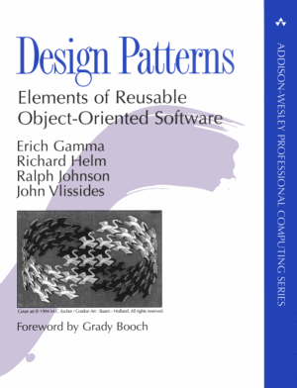
Entwurfsmuster
Sammlung von Entwurfsmustern für klassische objektorientierte Sprachen mit einem statischen Typsystem
JS ist keine klassisch objektorientierte Sprache mit einem statischen Typsystem – das kommt erst mit ES6.
Beispiele beziehen sich hier im Folgenden meist auf ES3!

Slide 22
Static
Stellt Methoden an einer Konstruktor-Funktion (und nicht am Objekt selbst) zur Verfügung.

Slide 23
Static
// Statisches Feld
Person.lieblingsName = "Oliver";
// Statische Funktion, greift nicht auf this zu
Person.getLieblingsName = function() {
return Person.lieblingsName;
};
Person.lieblingsName === "Oliver";
Person.getLieblingsName() === "Oliver";

Slide 24
Singleton
Von einer Klasse nur eine einzige Instanz erzeugen.
JS kennt keine Klassen, nur Objekte.
Jedes Objekt ist daher ein Singleton.
Gemeint ist aber oft etwas anderes....

Slide 25
Singleton
function Singleton() {
if (typeof Singleton._instance === "object") {
return Singleton._instance;
}
Singleton._instance = this;
return this; // default return value
}

Slide 26
Factory
a) erzeugt viele ähnliche Objekte oder
b) erzeugt Objekte, bei denen zur Compile-Zeit der Typ nicht bekannt ist

Slide 27
Eingebaute Factory
// equivalent to o = new Boolean(true);
var o = new Object(true);
// equivalent to o = new Boolean(false);
var o = new Object(Boolean());
// https://developer.mozilla.org/en-US/docs/JavaScript/Reference/Global_Objects/Object

Slide 28
Eingebaute Factory
// Create a Constructor
function Rectangle(){};
var x = new Rectangle();
assert(x instanceof Rectangle);
// use Object-Factory to create a similar Object
var y = new Object(x);
assert(y instanceof Rectangle);

Slide 29
Selbst erstellte Factory
function SmartphoneFactory() {};
SmartphoneFactory.prototype.installApp = function() {
return "App installed";
}
SmartphoneFactory.factory = function (smartphoneType) {
// type does not exist
if (typeof SmartphoneFactory[smartphoneType] !== "function") {
throw ("I don't know this kind of smartphone.");
}
var newSmartphone = new SmartphoneFactory[smartphoneType]();
return newSmartphone;
}

Slide 30
Selbst erstellte Factory
SmartphoneFactory.IPhone = function () {}
SmartphoneFactory.IPhone.prototype = new SmartphoneFactory();
SmartphoneFactory.IPhone.prototype.installApp = function () {
return "Please visit the AppStore.";
}
SmartphoneFactory.Android = function () {}
SmartphoneFactory.Android.prototype = new SmartphoneFactory();
SmartphoneFactory.Android.prototype.installApp = function () {
return "Please visit the market Google Play.";
}
var iPhone = SmartphoneFactory.factory(“Android");
iPhone.installApp(); // Please visit the Play Store

Slide 31
Strategy
unterschiedliche Ausprägungen von Objekten
unterschiedliche Algorithmen anhand des Kontexts
z.B. Berechnung der Mehrwertsteuer

Slide 32
Strategy
var gadget = {
name : "R0cket",
vatType : "full",
price : 30000000
};
var food = {
name : "bread",
vatType : "reduced",
price : 5
};

Slide 33
Strategy
vatCalculator.types = {};
vatCalculator.types.reduced = {
calculate : function(price) {
return price * 0.07;
}
};
vatCalculator.types.full = {
calculate : function(price) {
return price * 0.19;
}
};

Slide 34
Strategy
var calculatePrice = function(data) {
if (typeof vatCalculator.types[data.vatType] !== "object") {
throw ("No strategy found.")
}
return data.price + vatCalculator.types[data.vatType].calculate(data.price);
}
calculatePrice(food); // 5.35

Slide 35
Facade
bietet eine alternative Schnittstelle zu einem Objekt
komplexe Schnittstellen vereinfachen
unterschiedliche Implementierungen vereinheitlichen
jQuery ist z.B. eine Facade für das DOM

Slide 36
Facade
eventUtil = {
stopPropagation : function(event) {
if (event.stopPropagation) { event.stopPropagation();
} else {event.cancelBubble = true;}
},
preventDefault : function(event){
if (event.preventDefault) { event.preventDefault();
} else {
event.returnValue = false;
}
}
}

Slide 37
Proxy
Proxy kapselt die Schnittstelle zu einem anderen Objekt
schützt den Zugriff auf das Objekt
sitzt zwischen dem Konsumenten eines Objekts und dem Objekt selbst
kann Initialisierungs- und Caching-Strategien implementieren (komplexe Zugriffe oder Remoting)

Slide 38
Proxy
var person = {
givenName : "Douglas", lastName : "Crockford",
read: function () {
jQuery.getJSON('person/douglas_crockford.json', function(data) {
this.givenName = data.givenName; this.lastName = data.lastName;
});
},
update: function() {
jQuery.post('person/douglas_crockford.json', {
givenName: this.givenName, lastName: this.lastName
});
}
}

Slide 39
Observer
auch bekannt als Publish/Subscribe
wird im Browser verwendet (onclick)
Publisher informieren Subscriber über Ereignisse

Slide 40
Observer im Browser
document.addEventListener("keypress", function(event, element) {
event = event || window.event;
var character = event.keyCode;
console..og("Key " + String.fromCharCode(character) + " pressed“);
}, true
);

Slide 41
Observer in ES6 ES7
// http://www.html5rocks.com/en/tutorials/es7/observe/
// Let's say we have a model with data
var model = {};
// Which we then observe
Object.observe(model, function(changes){
// This asynchronous callback runs and aggregates changes
changes.forEach(function(change) {
// Letting us know what changed
console.log(change.type, change.name, change.oldValue); //update property newvalue
});
});

Slide 42
Template Method
ein Template definiert Methoden
stellt das Gerüst für konkrete Implementierungen bereit
abgeleitete Objekte überschreiben einzelne Methoden
Inversion-of-Control
Entwurf von Darstellungskomponenten
Notes:
So lässt sich der generelle Algorithmus bzw. der Workflow in der Basismethode unabhängig von Details, die in den Sub-Objekten implementiert sind, verändern. Dies wird auch als Inversion-of-Control oder als Hollywood-Prinzip bezeichnet.
„Don’t call us. We call you.“

Slide 43
Template Method
var Ad = function () {
this.execute = function () {
// do some heavy stuff
doAbrechnung();
// and display the add
this.display();
},
this.display = function () {
throw "Not implemented yet!";
}
};

Slide 44
Template Method
var FlashAd = function () {};
FlashAd.prototype = new Ad();
FlashAd.prototype.display = function () {
console.log("Displays a Flash Ad");
};
var BannerAd = function () {};
BannerAd.prototype = new Ad();
BannerAd.prototype.display = function() {
console.log ("Displays a Banner Ad");
};
var annoyingAd = new BannerAd();
annoyingAd.execute(); // Displays a Banner Ad

Slide 45
JS Core
3: Module

Slide 46
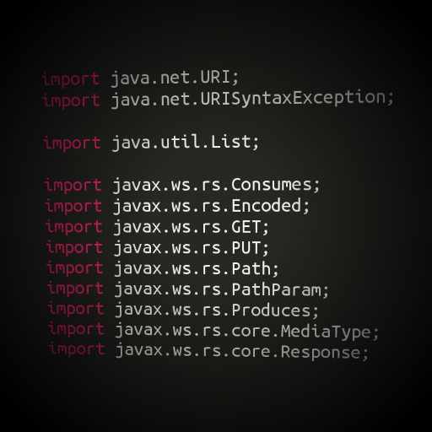
Notes:
JS kennt keine Packages
Code lässt sich in JS nur schwer organisieren

Slide 47
Closures
Code + Scope = Closure
Eine Funktion wird stets in einem Funktionsgeltungsbereich ausgeführt.
Der Funktionsgeltungsbereich gilt auch, wenn in einer Funktion eine weitere, innere Funktion definiert wird.
Diese Funktion hat dann Zugriff auf die Variablen der äußeren Funktion. Ausnahmen sind hier this und der Bonusparameter arguments, da diese Parameter von jeder Funktion selbst überschrieben werden.

Slide 48
Closures
function outerFunction() {
var x = "Hello";
function innerFunction() {
return x;
}
return innerFunction();
}
outerFunction(); // Hello

Slide 49
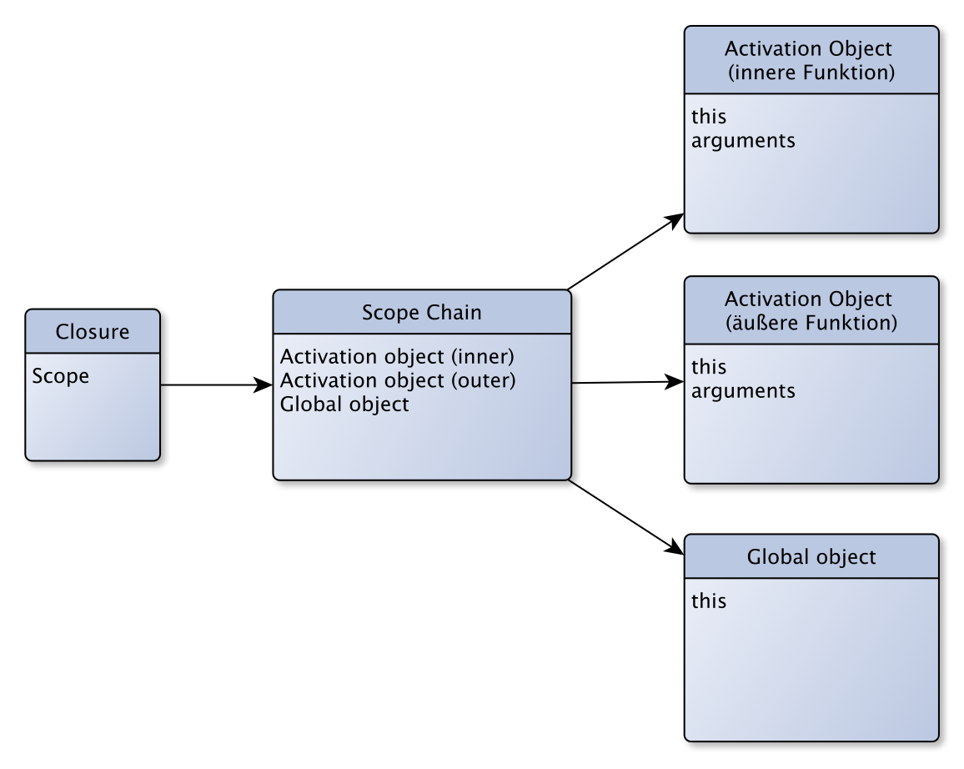
Scope Chain

Slide 50
this
Globaler Namensraum bei Funktionsaufruf
Definierbarer Namensraum durch call und apply
Objekt-Namensraum bei Methodenaufruf
Globaler Namensraum bei Funktionsaufruf auch von Funktionen in einem Objekt

Slide 51
Module (klassisch)
Module werden in JavaScript klassisch über Closures realisiert.

Slide 52
Module – Immediate Functions with Closures
(function () {
// ... all vars and functions are in this scope only
var x, y;
})();

Slide 53
Module – Export
var module = (function () {
var myModule = {};
var privateVariable = 1;
function privateMethod() {
// ...
}
myModule.getVar = function () {
return privateVariable;
};
// export return myModule;
})();

Slide 54
Module – Import
(function ($, addressService) {
// now have access to jQuery (as $) and // myModule as addressService in this code
}(jQuery, myModule))

Slide 55
Namespaces
Gliederung von Funktionalitäten sind über Namespaces möglich.

Slide 56
Namespaces - normale Objekte als Namespace
var de = { immonet : {
Person : function (name) {
this.name = name;
}
} };
var me = new de.immonet.Person('Oliver');
console.log(me.name);

Slide 57
Namespaces – Definition mit Factory
var de= de || {};
de.immonet = {};
de.immonet.person = {};
(function (person) {
// Constructor
function Person(name) {
this.name = name;
}
// Export einer Factory-Methode
person.create = function (name) {
return new Person(name);
}
;
})(de.immonet.person);

Slide 58
Namespaces – Import und Dependency Injection
de.immonet.action = {};
(function(action, person) {
action.doIt = function() {
var me = person.create('Oliver');
console.log(me.name);
};
})(de.immonet.action, de.immonet.person);
de.immonet.action.doIt();

Slide 59
Übung #10 - klassische Module
Schreibe ein Modul, das Tasks, Reminder und die TaskList zur Verfügung stellt.
Das Modul sollte im Namespace de.immonet.todolist liegen.
Importiere das Modul in ein Main-Programm (in einer HTML-Seite) oder in einen Test (grunt test) und erstelle darin einen Task.

Slide 60
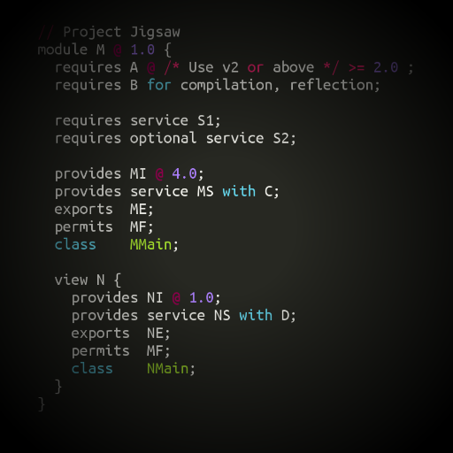
Notes:
Über Packages hinaus muss Code in Libraries und Moduln gepflegt werden
In Java existieren dafür JARs, OSGI-Module und demnächst das standardisierte Java Module System
Die Unterstützung von JS dafür ist mangelhaft

Slide 61
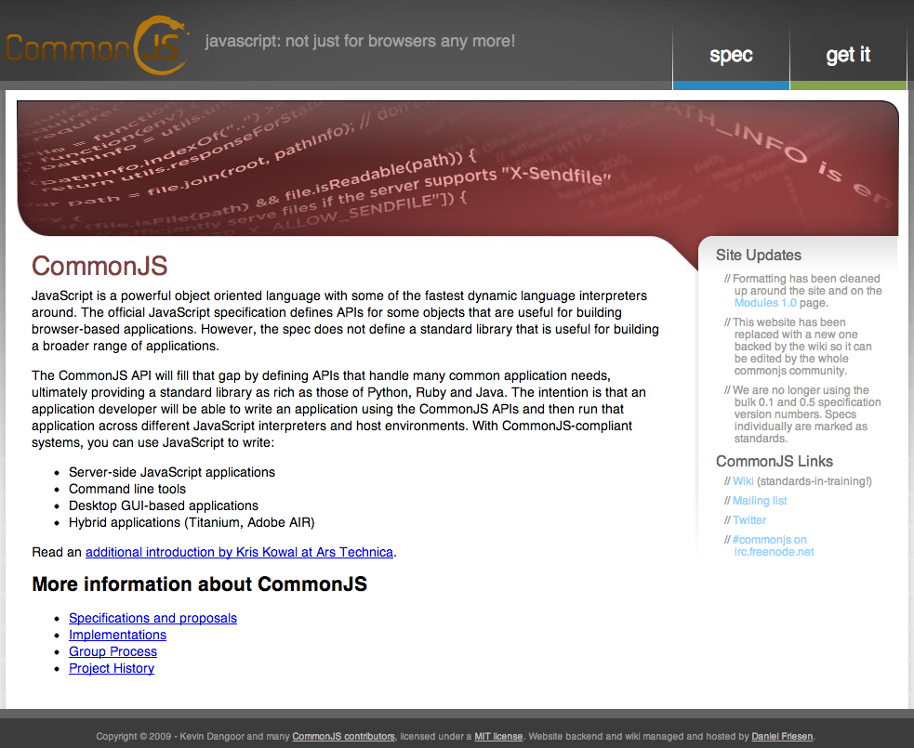
Common JS
Notes:
CommonLisp
kein E/A
-> CommonJS

Slide 62
Define durch AMD (require.js)
// @see http://freshbrewedcode.com/derekgreer/2011/11/28/getting-started-with-requirejs/
// customerModule
define(function() {
return {
getCustomers: function() { /* do something */ }
}
});
// oderModule
define(function() {
return {
getOrders: function() { /* do something */ }
}
});
Notes:
Asynchrone Modul

Slide 63
Define (komplett)
define(
‘meinNeuesModul', // Name des Moduls
['modulA', 'modulB'], // Abhängigkeiten
function(a, b) { // Abhängikeiten werden injiziert
... // interner Code
return {
// exportiertes Modul
}
});

Slide 64
Require durch AMD (require.js)
// @see http://freshbrewedcode.com/derekgreer/2011/11/28/getting-started-with-requirejs/
require(["customerModule", "orderModule"], function(c, o) {
var customers = c.getCustomers();
// do something with customers ...
var orders = o.getOrders();
// do something with orders ...
});

Slide 65
Übung #11 - AMD-Module
Refactor das Modul, das Tasks, Reminder und die TaskList zur Verfügung stellt, hin zu einem (anonymen) AMD-Modul.
Importiere das Modul in eine Website.
Erzeuge in einer main.js ein Task-Objekt und stelle einen Task dar.

Slide 66
JS Core
4: jQuery

Slide 67


Slide 68
„The DOM is a mess“ – John Resig

Slide 69

Web 2.0
Ruby on Rails
Server: Ruby
Client: Ajax with Prototype
Notes:
more comfortable clients demanded by the market
caused more logic on the client side
even more than just validation and conversion
time when dynamic languages like Ruby on Rails came up
prototype = framework to ease AJAX support with JavaScript

Slide 70
New Wave JS

Slide 71

jQuery
„jQuery is a fast, small, and feature-rich JavaScript library. It makes things like HTML document traversal and manipulation, event handling, animation, and Ajax much simpler with an easy-to-use API that works across a multitude of browsers. With a combination of versatility and extensibility, jQuery has changed the way that millions of people write JavaScript.“ -- jQuery

Slide 72
Historie
2006 jQuery 1.0
2007 jQuery 1.2
2008 jQuery UI
2010 jQuery Mobile
2013 jQuery 2.0 (Dropping IE6 - 8)

Slide 73
Selektoren
Selector | CSS | jQuery
Tag | p {} | $(‚P‘)
ID | #my-id {} | $(‚#my-id‘)
Class | .my-class{} | $(‚.my-class‘)
Attribute |  | $(‚a[data-role=„enhanced“]‘) $(‚a[href$=„.pdf“]‘) $(‚a[href^=„mailto:“]‘)

Slide 74
Selektoren und Performance
Wenn möglich, verwendet jQuery browsereigene DOM-Selektoren.
Wenn das nicht möglich ist (Browser implementiert den Selektor nicht), dann fällt jQuery auf eigene Selektoren zurück.
Daher sollte man Selektoren direkt im Browser ausprobieren // Chrome, FF 3.5, IE 8, Opera 10, Safari 3.2 var e = document.querySelectorAll(“div.e");

Slide 75
Lazy Initialization
DOM-Manipulationen sind teuer. Daher sollten Aktionen, die auf dem DOM stattfinden, erst durchgeführt werden, wenn sie benötigt werden (z.B. nach einem click-Event).
Notes:
Mouse

Slide 76
Event-Delegation
Es kann nach dem Laden der Seite lange dauern, bis alle Event-Handler an DOM-Elemente gebunden sind. Um diese Zeit zu minimieren, bietet sich Event-Delegation an.
Man registriert ein Event (z.B. ein click-Event) an einen umschließenden Bereich, der sich z.B. über eine ID referenzieren lässt. Die Auflösung auf das einzelne geklickte Element findet dann erst nach dem click-Event statt.

Slide 77
Event binding
$("#dataTable tbody tr").on("click", function(event){
alert($(this).text());
});

Slide 78
Event binding mit Delegates
$("#dataTable tbody").on("click", "tr", function(event){
alert($(this).text());
});

Slide 79
Struktur durch Plugins
jQuery verführt zu unstrukturiertem Code, da es lediglich eine Library, aber kein Framework ist.
Die einzige Struktur, die jQuery vorgibt, ist die eines Plugins.

Slide 80
Anatomy of a jQuery Plugin
// Naming Convention: jquery.colorize.js
$.fn.colorize = function() {
// code
};
// usage
$("selector").colorize();

Slide 81
Anatomy of a jQuery Plugin
$.fn.colorize = function() {
jQuery(this).css('color', 'red');
};

Slide 82
Übung #12 - jQuery Plugin
Baue einer Website, die eine TaskList tabellarisch darstellt:
Schreibe ein jQuery-Plugin, das ein Array von Tasks rendert.
Verwende das bereits erstellte todolist-AMD-Modul.
Schreibe eine main.js, die sowohl das jQuery-Plugin als auch das AMD-Modul importiert.
Bringe einige Tasks zur Darstellung.

Slide 83
TaskList jQuery-Plugin with AMD Support
define(function() {
'use strict';
$.fn.listTodos = function (elements) {
var theHTMLList = '';
elements.forEach (function (eachTask) {
theHTMLList += '<tr>' +
'<td>' + '<input type="checkbox" />' + '</td>' +
'<td>' + eachTask.subject + '</td>' +
'</tr>';
}
);
$(this).find('tbody').html(theHTMLList);
};
});

Slide 84

Templating Engine
Handlebars provides the power necessary to let you build semantic templates effectively with no frustration.

Slide 85
Handlebar Templates
<div class="entry">
<h1>{{title}}</h1>
<div class="body">
{{body}}
</div>
</div>

Slide 86
UI: MVC-Frameworks
Controller
View
Model

Slide 87
UI: UI-Bindings
View
Model

Slide 88
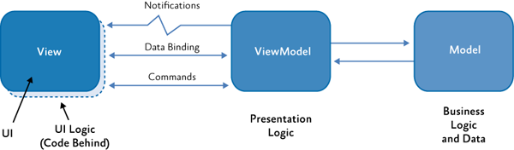
UI: View – ViewModel – Model
View
ViewModel
Model

Slide 89






MVC im Browser
Notes:
Backbone = popular
Sammy.js = minimal
Cappuccino = ObjectiveJS
JavaScript MVC = ???
GWT = Java2JS
SprotCore = Apple iCloud
Ember.js = Ex-SproutCore 2.0 (SproutCore 1.0 = Apple iCloud)

Slide 90

MVC im Browser

Slide 91

TodoMVC
„TodoMVC is a godsend for helping developers find what well-developed frameworks match their mental model of application architecture. „ -- Paul Irish
http://todomvc.com/

Slide 92
Fazit Tag 2
ES5
Patterns
Module (CommonJS, AMD)
jQuery im Einsatz
F&A

